Slide 1
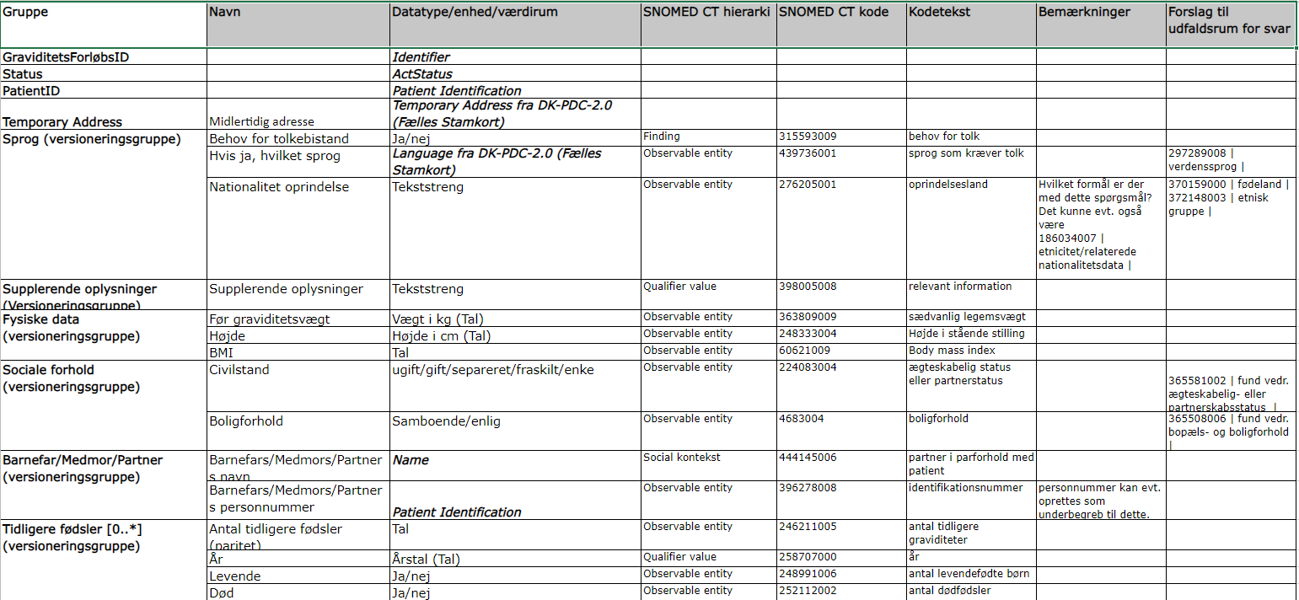
Forstå regnearket
Bemærkninger og spørgsmål fra Sundhedsdatastyrelsen
SNOMED CT hierarki, som SNOMED CT koden findes i
Forslag til hvor svarmuligheder kan findes i SNOMED CT
Forslag til SNOMED CT kode
Feltets navn
Kodetekst til foreslået SNOMED CT begreb
Type af data, der kan dokumenteres
Gruppe af oplysninger der opdateres af samme ansvarlige

Slide 2
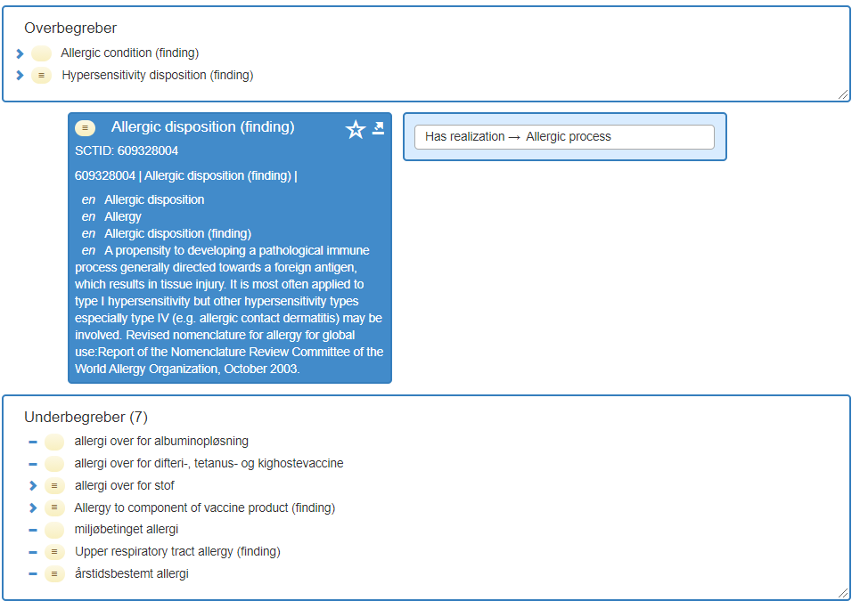
Definition af et SNOMED CT begreb
Et begreb defineres bl.a. ud fra dets placering i et hierarki
Dets overbegreb samt attributter
Evt. underbegreber
Så når et begreb ikke findes i SNOMED CT og vi foreslår, at det oprettes, skal det placeres på et passende sted i hierarkiet. Fx mangler begrebet
allergisk disponeret fra en forælder
og det foreslås oprettet som underbegreb til
609328004 | Allergisk disponering (finding) |
BEMÆRK: ikke alt er oversat i snomed ct i dag
SNOMED International SNOMED CT Browser

Slide 3
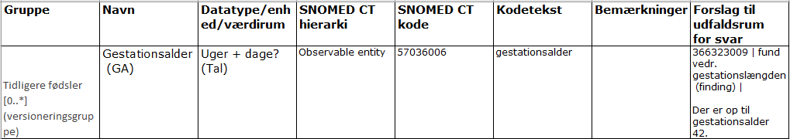
Hvad skal du gøre? – Et eksempel
3
Kig på SNOMED CT kodeteksten. Det er et observerbart træk gestationsalder, dvs. ”Det vi gerne vil vide noget om er gestationsalder”.
Slå gerne op i SNOMED CT browseren med kode eller kodetekst og undersøg begrebets betydning.
Svarer det til det I gerne vil vide noget om?
1
Kig på feltets navn
2
Dette er det svarformat, som projektet foreslår.
Mener I, at det der er nu er dækkende eller skal det ændres?
I givet fald - ændres hvordan?
4
Hvilket udfaldsrum for svar har I i jeres system?
I SNOMED CT browseren kan I se hvilke svarmuligheder, der er under koden 366323009 | fund vedr. gestationsalder |
Kan I bruge dem/nogle af dem?
Hvis ikke, så skriv, hvilke svar I ønsker at kunne afgive.

Slide 4
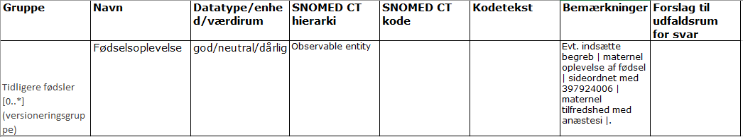
Hvad skal du gøre? Et andet eksempel
3
Der findes ikke en SNOMED CT-kode, der udtrykker dette, men vi har mulighed for at oprette et nyt begreb fx maternel oplevelse af fødsel.
1
Kig på feltets navn
2
Dette er de svarmuligheder, som projektet forslår.
Mener I, at det der er nu er dækkende eller skal det ændres?
I givet fald - ændres hvordan?
4
Vi foreslår, at placeret det nye begreb i SNOMED CT sideordnet med 397924006 | maternel tilfredshed med anæstesi |. Begge begreber vil være underbegreber til 364319003 | træk vedr. graviditet, fødsel og barsel | og til 406193000 | Klienttilfredshed |
Slå op i SNOMED CT browseren ved at søge på 397924006 | maternel tilfredshed med anæstesi |og udforsk dette forslag til placering.
|
Svarer det til det I gerne vil udtrykke?
Hvis ikke, hvad vil I gerne kunne udtrykke?

